Slide 1
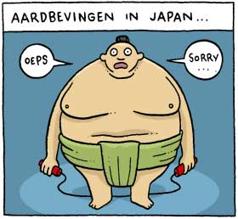
Hoe ontstaan aardbevingen?
Opbouw van de aarde
Soorten aardkorstplaten
Platentektoniek
Hoe bewegen
aardkorstplaten?
+ regels platentektoniek.
Kenmerken
plaatbewegingen

Slide 2
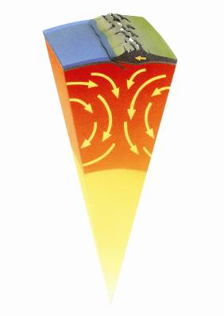
Opbouw van de aarde
De aarde is opgebouwd uit:
de aardkorst
(stukken continent en oceaanbodem)
de aardmantel
(bewegend, stroperig)
de aardkern
(vast)

Slide 3
Soorten aardkorstplaten
1. Oceanische platen:
- Zwaar
Dun (+/- 7 km)
Type gesteente = Basalt (vulkanisch gesteente).
2. Continentale platen:
Lichter dan de oceanische platen
Type gesteente = organisch sedimentgesteente, sedimentgesteente en graniet (vulkanisch gesteente).
Dik, gemiddeld 40 km (tot 70 km)

Slide 4
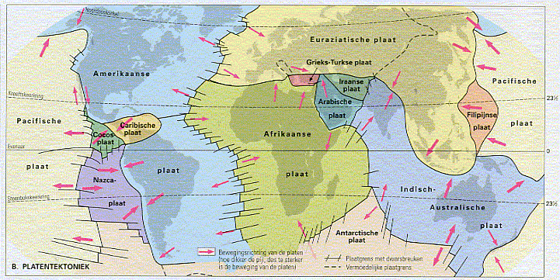
Platentektoniek: waar ontstaat aardbevingen?

Slide 5
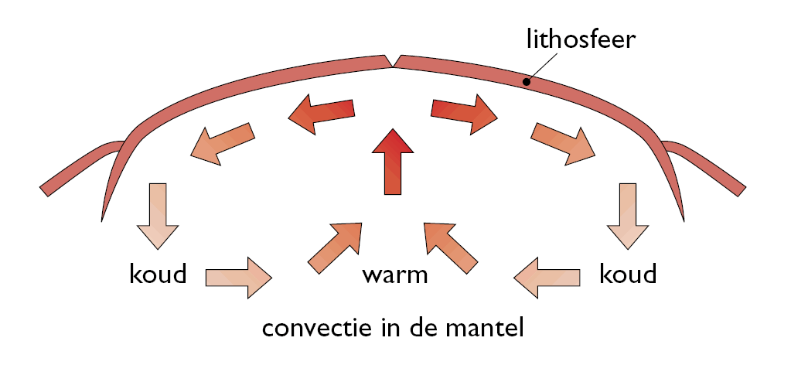
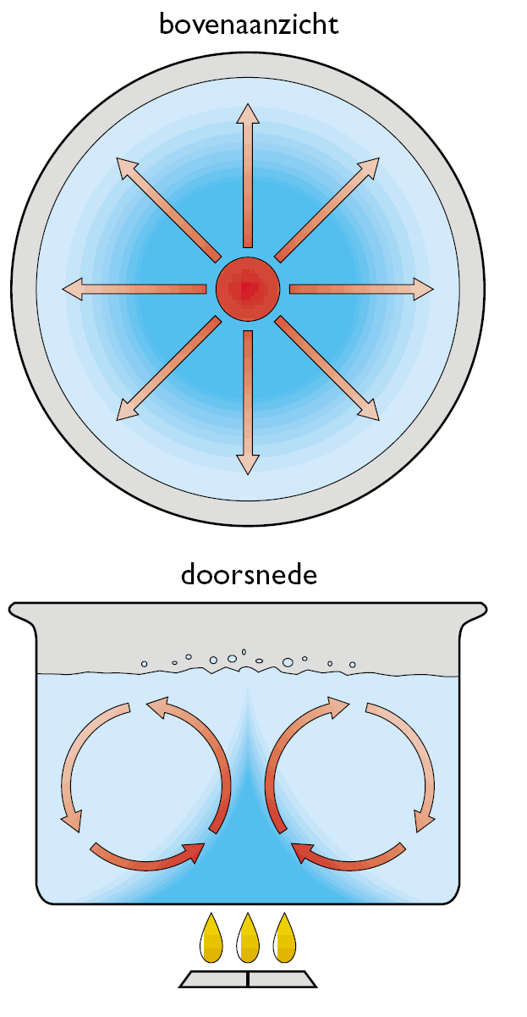
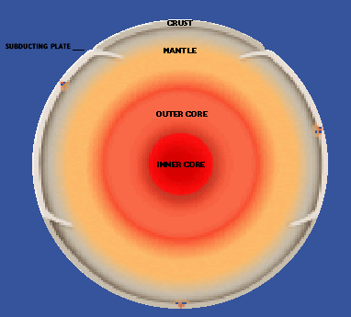
Waarom bewegen de aardkorstplaten?
Notes:
De convectiestromingen in de mantel kun je best vergelijken met een pot kokend water op een fornuis. Op de leerlingen-cd rom vind je een animatie die deze convectie verduidelijkt.

Slide 6
Regels platentektoniek
1. Convergente (= botsen) beweging:
Het botsen van een oceanische plaat en een continentale plaat.
Regel: de oceanische plaat (= zwaarder) schuift altijd onder de continentale plaat (= lichter) door.
B. Twee continentale platen botsen op elkaar.
Regel: de continentale plaat is even zwaar als de andere continentale plaat. De 2 continentale platen duwen elkaar bij botsing omhoog.
C. Twee oceanische platen botsen op elkaar.
Regel: de oudste (= zwaarste) plaat duikt onder de jongste (= lichtste) plaat.
2. Divergente (= uit elkaar drijven) beweging.
Regel: 2 platen drijven uit elkaar.
3. Transforme breuk.
Regel: 2 platen schuiven langs elkaar.

Slide 7
Bij welke bewegingen van platen ontstaan aardbevingen?

Slide 8
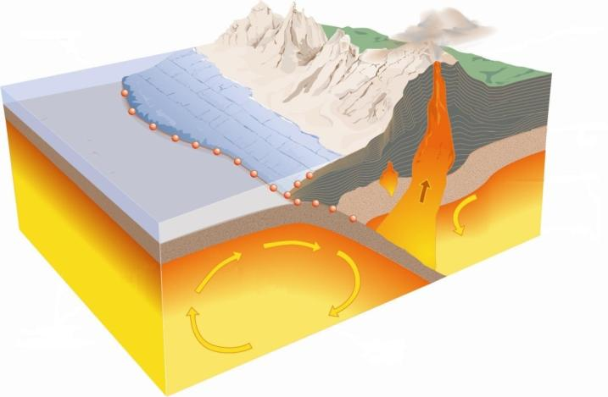
Convergente beweging: 2 platen botsen met elkaar! → ←
3 mogelijkheden:
A. Botsen van oceanische en continentale plaat.
Gevolgen botsing oceanische en continentale plaat:
Trog → subductiezone
Bergen + Vulkanen
Zware aardbevingen
Trog

Slide 9
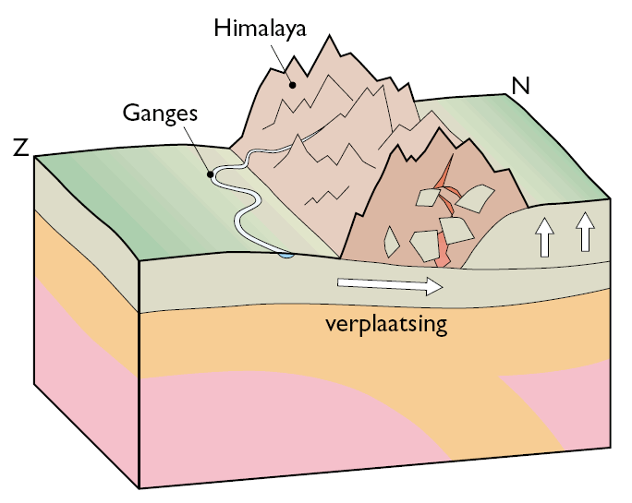
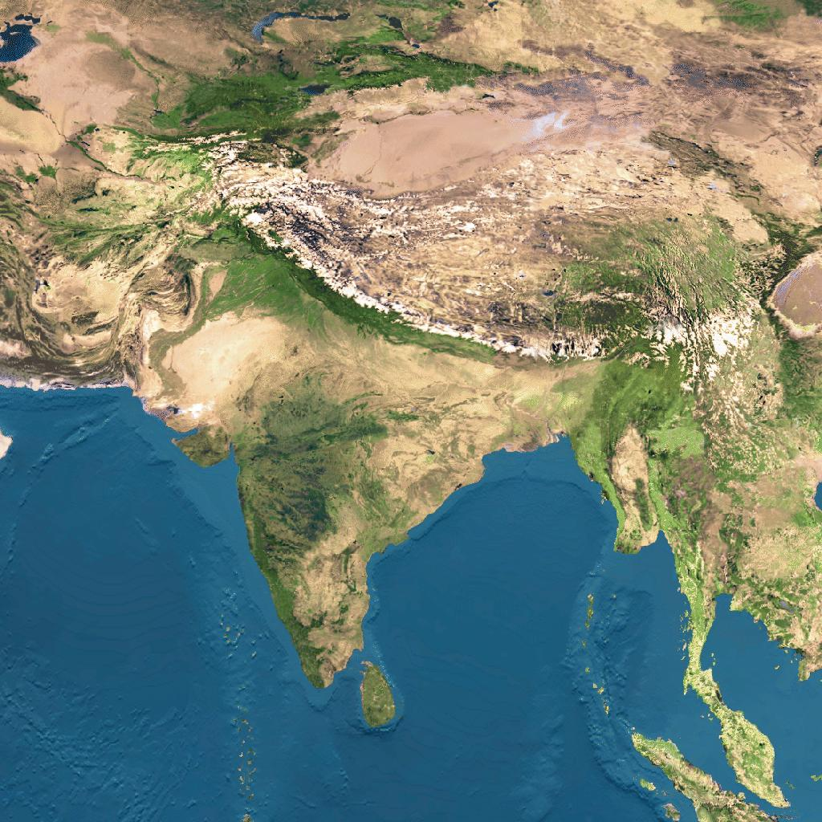
B. 2 continentale platen botsen.
Gevolgen botsing 2 continentale platen:
Gebergten → vb. Himalaya, Alpen
Geen vulkanen
Zware aardbevingen

Slide 10
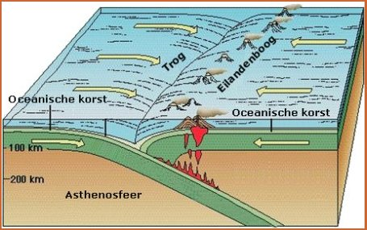
C. 2 oceanische platen botsen.
Gevolgen botsing 2 oceanische platen:
Eilanden met vulkanen
Trog
Lichte aardbevingen

Slide 11
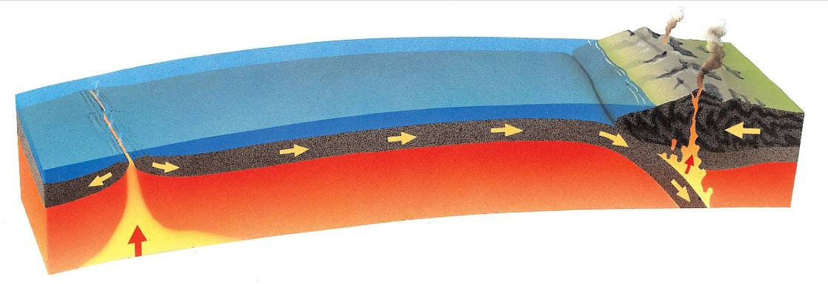
2. Divergerende beweging: 2 platen drijven uit elkaar. Meestal oceanische platen. ← →
Gevolgen divergente beweging:
Lichte aardbevingen - Vulkanen
Eilanden - Mid-oceanische ruggen
midoceanische ruggen
De oceanische plaat is hier jonger of ouder?
jonger
ouder

Slide 12
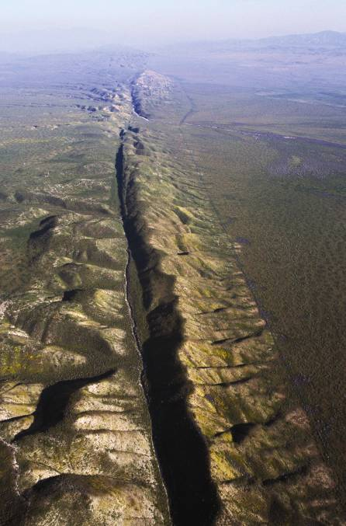
3. Transforme Breuk: 2 platen schuiven langs elkaar. ↑ ↓
Gevolgen Transforme breuk:
Geen vulkanen
Zware aardbevingen
Vb. San Andreas Breuk
http://www.schooltv.nl/beeldbank/clip/20100721_plaattektoniek01

Slide 13
Aardbevingen: verschil tussen hypocentrum en epicentrum
Waar ligt het epicentrum?
D
Epicentrum
B
C
A

Slide 14
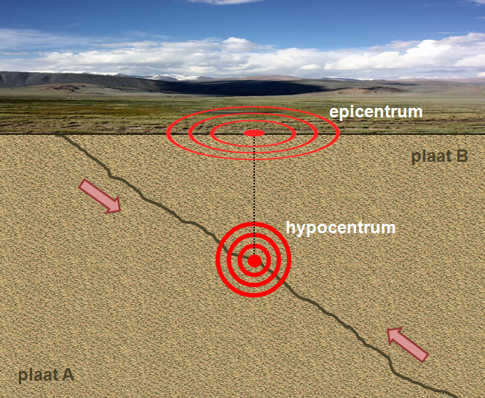
Aardbevingen: verschil tussen hypocentrum en epicentrum
Epicentrum = De plaats waar de trillingen het aardoppervlak bereiken.
Hypocentrum = De plaats in de aardkorst waar de aardbeving (trillingen) ontstaat.

Slide 15
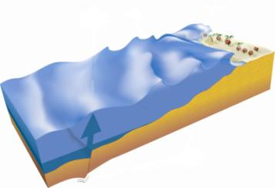
Ontstaan van tsunami’s
Een tsunami is een vloedgolf ontstaan door een aardbeving op de zeebodem
3 oplopende kust
4 tsunami
2 water omhoog geduwd
1 aardbeving op de oceaanbodem

Slide 16
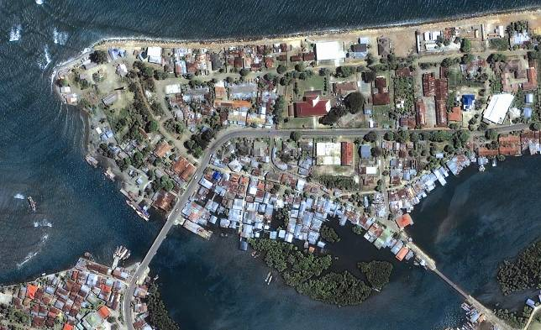
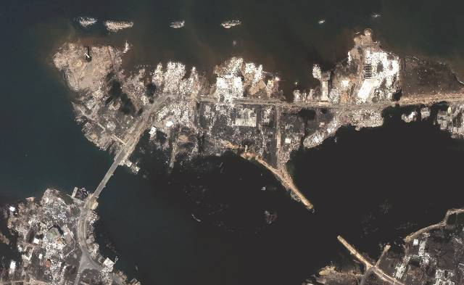
Gevolgen tsunami’s
De bekendste
tsunami
vond plaats op
26 december 2004
voor
Banda Aceh
na

